Slide 1

Město Šlapanice
Kdo je kurátor pro mládež?
Odborný pracovník orgánu sociálně-právní ochrany dětí (OSPOD)
Specializuje se na děti s nežádoucími projevy chování
Koordinuje aktivity, směřující k odstranění či zmírnění těchto projevů

Slide 2
Město Šlapanice
Kdo se na nás může obrátit?
Dítě (i bez vědomí rodičů)
Rodiče
Školská zařízení
Policie
Obecní a městské úřady
ostatní

Slide 3
Město Šlapanice
V jakých situacích se na nás lze obrátit?
Děti vykazující rizikové chování – výchovné potíže
Záškoláctví (zjevné i skryté)
Šikana
Užívání návykových látek
Trestná či přestupková činnost
Nežádoucí projevy chování

Slide 4
Město Šlapanice
Co je naším cílem?
Včasná detekce a následná diagnostika (odhalení příčin)
Koordinace vhodných služeb a aktivit
Odstranění nežádoucích projevů chování
Prevence dalšího rizikového chování (zákonná opatření)
Zvyšování motivace (ke změně, ke studiu,…)
Podpora klienta

Slide 5
Město Šlapanice
Způsob dosahování těchto cílů?
Poradenství, podpora
Intenzivní práce s klientem a rodinou, případová konference
Úzká spolupráce s jinými institucemi
Pomoc, motivace – nehledáme viníka, ale řešení
Důraz na silné stránky klienta, rodiny
Dohled nad rodinou, je-li to v zájmu dítěte
Účast u výslechů, soudního jednání, spolupráce s věznicemi

Slide 6
Město Šlapanice
Systém včasné intervence
Elektronické propojení mezi subjekty působícími na poli sociální prevence – tři pilíře
Informační systém
Tým pro mládež
Opatření na snížení kriminality

Slide 7
Město Šlapanice
Komise pro sociálně-právní ochranu dětí
Multidisciplinární orgán může předkládat podněty z praxe a navrhovat vhodná opatření
Reaguje na aktuální situaci v dané lokalitě

Slide 8
Město Šlapanice
Co by nám práci usnadnilo?
Včasná intervence, dostatečné informace
Když nejsme hrozbou - motivace klienta
Ochota otevřené spolupráce a komunikace

Slide 9
Město Šlapanice
Jakými zákony jsme vázáni?
Zákon o sociálně-právní ochraně dětí 359/1999 Sb.
Zákon o soudnictví ve věcech mládeže 218/2003 Sb.
Zákon o výkonu ústavní výchovy 109/2002 Sb.
Občanský zákoník 89/2012 Sb.
Trestní zákoník 40/2009 Sb.
A další (metodické pokyny ministerstev,…)

Slide 10
Město Šlapanice
Mohlo by Vás zajímat
Na žádost, týkající se dítěte, je vhodné reagovat co nejdříve, nejpozději do 30 dnů
Jsme oprávněni navštívit dítě v místě bydliště i ve škole a je-li to v zájmu dítěte, hovořit s ním bez přítomnosti další osoby
Výchovná komise je efektivnější, přizveme-li k jednání i dítě
Příslušník policie navštíví dítě ve škole jen v případě, je-li věc závažná a neodkladná. Rodiče o tom MUSÍ být vždy včas informováni, mají právo se jednání účastnit

Slide 11
Město Šlapanice
Účast u přestupkového řízení
- Kurátor není účastníkem řízení. Účastníky jsou pouze mladistvý pachatel a poškozená osoba. Kurátor má však řadu procesních práv (právo na vyrozumění o zahájení řízení, právo navrhovat důkazy, právo vyjádřit své stanovisko, právo vyjádřit se k podkladům, právo na oznámení rozhodnutí a na odvolání).

Slide 12
Město Šlapanice
Trestní řízení proti mladistvému
- Kurátor je účastníkem trestního řízení vedeného proti mladistvému. Má právo být přítomen u všech úkonů trestního řízení (podání vysvětlení, výslech, seznámení s výsledky vyšetřování, hlavní líčení). Vypracovává zprávu o poměrech mladistvého pro potřeby trestního řízení, vyjadřuje se k návrhu na vzetí mladistvého do vazby, má právo být přítomen u hlavního líčení a podávat návrhy, klást otázky a pronést závěrečnou řeč po mladistvém, má právo podávat opravné prostředky ve prospěch mladistvého.

Slide 13

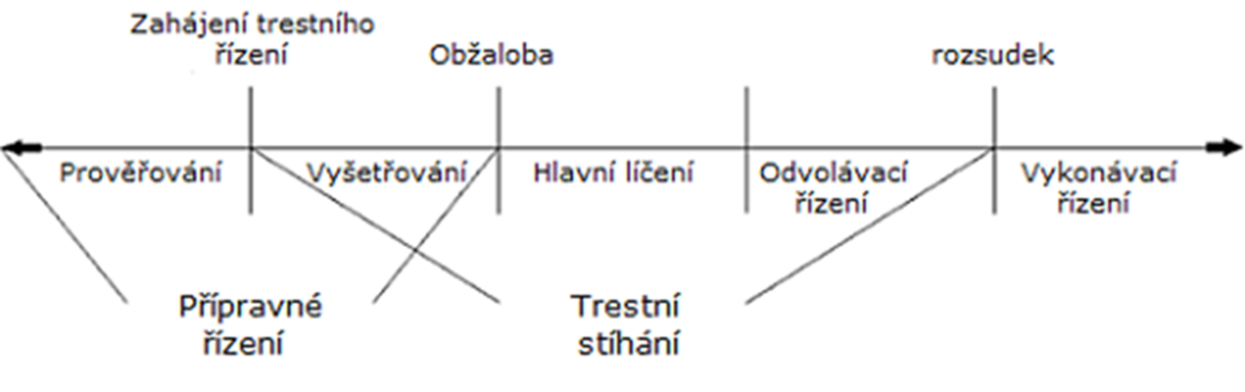
Trestní řízení proti mladistvému
Upraveno trestním řádem
Jednotlivé fáze

Slide 14
Trestní řízení proti mladistvému
Dohled probačního úředníka
Probační program
Výchovné povinnosti
Výchovné omezení
Napomenutí s výstrahou

Slide 15
Zákon soudnictví ve věci mládeže – děti do 15 let
čin jinak trestný
činnost policie a státního zástupce v prověřování
postup po odložení věci
řízení před soudem
opatření podle § 93 ZSM
diskuze

Slide 16
Obecné vymezení
zákon. č. 218/2013 Sb., o soudnictví ve věcech mládeže
  Obecný předpis
  Řízení upraveno v hlavě III zákona (89 a násl. ZSM)
  Subsidiární použití občanského soudního řádu
    Nestanoví-li tento zákon jinak, postupuje soud pro mládež v řízení podle této hlavy podle předpisů upravujících občanské soudní řízení. (§ 96 ZSM)
Účel řízení:
  výchovné působení
  ochrana před škodlivými vlivy

Slide 17
Čin jinak trestný
Protiprávní čin, jehož znaky jsou uvedeny v trestním zákoně, především pak v trestním zákoníku a v zákoně o soudnictví ve věcech mládeže, který je beztrestný vzhledem ke konkrétním okolnostem charakterizujícím osobu pachatele.
  zákonná definice není k dispozici
Mezi takové činy však nepatří jednání, které nevykazuje potřebnou míru škodlivosti a závažnosti (§ 12 ods.t 2 trestního zákoníku, odkaz v § 6 odst. 2 ZSM)
  Trestní odpovědnost pachatele – ať už dospělého nebo mladistvého – a trestněprávní důsledky s ní spojené lze totiž uplatňovat jen v případech společensky škodlivých, ve kterých nepostačuje uplatnění odpovědnosti podle jiného právního předpisu. (Komentář k zák. č. 218/2003 Sb., o soudnictví ve věcech mládeže)
  děti by neměly být výjimkou!

Slide 18
Čin jinak trestný II
Je přitom třeba se vyvarovat vyvozování odpovědnosti podle zákona o soudnictví ve věcech mládeže, vedení řízení podle jeho hlavy třetí a užití opatření podle této hlavy v případech činů, které jsou svou povahou spíše dětskými výstřelky než činy hodnými použití těchto opatření a jsou jen prostou součástí dětských dobrodružství. (Komentář k zák. č. 218/2003 Sb., o soudnictví ve věcech mládeže)
Je třeba důkladně posuzovat to, zda je bylo dítě schopno vzhledem ke své rozumové a mravní vyspělosti domyslet. Reakce na čin jinak trestný v systému soudnictví ve věcech mládeže totiž není založena na objektivní odpovědnosti za způsobený následek. Právě naopak, předpokládá zavinění dítěte. (Komentář k zák. č. 218/2003 Sb., o soudnictví ve věcech mládeže)
= U úmyslných činů jinak trestných (dle příslušné skutkové podstaty) je třeba zkoumat, zda si nezletilý mohl být vědom následků svého jednání (rozpoznat škodlivost) a zda se s ohledem na to jednalo o jeho vůli čin spáchat.
Usnesení NS ČR 8 Tdo 1076/2017

Slide 19
Prověřování – činnost PČR
Postup podle zák. č. 141/1961 Sb., tr. řádu
Provádí se prověřování podle § 158 tr. řádu
  dokazování by se mělo provádět až před soudem
  policie by měla věc odložit poté, co když plně odůvodněno podezření, že se objasňovaného činu dopustilo dítě mladší patnácti let nebo trestně neodpovědný mladistvý
  trestní řízení nelze proti trestně neodpovědnému dítě vést
Výstupem je zpravidla odložení věci podle § 159a odst. 2 tr. řádu s odkazem na § 11 odst. 1
písm. d) tr. řádu,
  poznámka pro PČR: s tímto usnesením předkládat dozorovému státnímu zástupci kompletní spisový materiál k přezkumu rozhodnutí
  rozhodnutí o odložení věci je také možné (a vhodné) se státním zástupcem předem konzultovat
  další postup je v takovém případě zákonem obligatorně stanoven a z toho důvodu má toto rozhodnutí policejního orgánu velký význam

Slide 20
Specifika řízení ve věcech nezletilých
Spolupráce s OSPOD
  Ve všech řízeních vyžádat výchovnou zprávu k nezletilému
  Vyžádat také zprávu školy (bývá součástí výchovné zprávy OSPOD)
  OSPOD se také účastní výslechu nezletilých
  Kurátor u výslechu může prostřednictvím vyšetřovatele otázky, ale ty by se neměly týkat spáchaného skutku.
Rychlost řízení
  včas žádat zprávy OSPOD
  pokud není něco jasné, dotázat se státního zástupce
  práva poškozených jsou v takovém řízení velmi potlačena – prakticky pouze stížnost proti usnesení
  o odložení věci
    soud nerozhoduje o náhradě škody (adhezní řízení)
  výše škody je však důležitá pro právní kvalifikaci (nejde pouze prohlášením poškozeného)

Slide 21
Specifika řízení ve věcech nezletilých II
PČR by měla poskytnout součinnost pro případnou dobrovolnou náhradu způsobené škody:
  usnesení o odložení věci není doučováno „podezřelému“ – zde nezl. a jeho rodiče
  z toho vyplývá, že nezl. (ani rodiče) neví o tom, že bylo řízení skončeno
  často také neznají poškozeného, kterému by se mohl omluvit, případně nahradit způsobenou škodu
  PČR by tam měl nezl. (jeho rodičům) poskytnout údaje o poškozené osobě a výši způsobené škody
  (! není dána žádná povinnost k náhradě škody – jedná se o dobrovolný postup !)
O tom, zda nezletilý spáchal čin jinak trestný může rozhodnout pouze soud (nerozhoduje
o náhradě škody)

Slide 22
Zpráva OSPOD
Nutné náležitosti:
Rodinné zázemní nezletilého
Předchozí výchovné problémy (i ve škole)
Bylo již v minulosti projednáváno u soudu pro mládež jiné jednání nezletilého, v němž byl shledán čin jinak trestný (rejstřík Rod)? – význam pro místní příslušnost soudu
Byla u nezletilého přijata výchovná opatření podle zák. č. 359/1999 Sb., o sociálně-právní ochraně dětí, popř. zvláštní opatření ve výchově podle občanského zákoníku (opatr. soud)?
Názor OSPOD na vhodný druh opatření (nemusí být státním zástupem a soudem respektován)
V případě zařazení do terapeutického, psychologického nebo jiného vhodného výchovného programu ve středisku výchovné péče) – spolupráce OSPOD při výběru konkrétního programu a jeho přesné pojmenování
  úloha PMS? (diskuze)

Slide 23
Postup po odložení věci
Pokud policejní orgán odloží věc podle § 159a odst. 2 tr. řádu ve spojení s § 11 odst. 1 písm. d) tr. řádu, tj. z důvodu, že nelze zahájit, neboť se jedná o osobu, která pro nedostatek věku není trestně odpovědná, tak je dána povinnost státního zastupitelství podat návrh podle § 90 odst. 1 zákona č. 218/2003 Sb.:
(1) Dítěti mladšímu než patnáct let, které se dopustilo činu jinak trestného, lze opatření uložit na návrh státního zastupitelství. Státní zastupitelství je povinno návrh podat bezodkladně poté, jakmile se dozví, že trestní stíhání je nepřípustné, protože jde o osobu, která není pro nedostatek věku trestně odpovědná.
Pokud je věc odložena podle § 159a odst. 1 tr. řádu, návrh se soudu nepodává

Slide 24
Postup po odložení věci II
Podle § 159a odst. 1 tr. řádu
  příklady možné argumentace:
    nezletilý si nebyl vědom protiprávnosti svého jednání
    nezletilý si nemohl být vědom následku, ke kterému jeho jednání směřuje
    jednání nevykazuje potřebnou míru škodlivosti a závažnosti (§ 12 ods.t 2 trestního zákoníku, odkaz v § 6 odst. 2 ZSM)
  takový postup je možný pouze v odůvodněných případech, zejména ale v případě, kdy se jedná
  o nezletilého nízkého věku
  pod 10 let věku je třeba obzvláště pečlivě zvažovat, zda je vhodné postavit nezletilého před soud
U soudu pro mládež v řízení proti nezletilému by neměly být řešeny nedostatky ve výchově ze strany rodičů, ale konkrétní jednání nezletilého a jeho „zavinění“.
  není vyloučena další aktivita OSPOD, SZ či soudu v opatrovnickém řízení

Slide 25
Řízení před soudem pro mládež
Zahájeno:
  návrhem státního zastupitelství
  usnesením soudu (neobvyklé)
Dvě fáze
  objasnění toho, zda určité dítě spáchalo čin jinak trestný (nekonstatuje se však vina)
  volba vhodné reakce – opatření (pouze, pokud dítě spáchalo čin jinak trestný)
Jedná se o nesporné řízení ve věcech péče o nezletilé
Procesní postup podle zák. č. 99/1963 Sb., občanského soudního řádu
Dítě zastoupeno opatrovníkem z řad advokátů
U soudu účastníky také rodiče nezl. a OSPOD

Slide 26
Opatření podle § 93 odst. 1 ZSM
(1) Dopustí-li se dítě mladší patnácti let činu jinak trestného, může mu soud pro mládež uložit, a to zpravidla na základě výsledků předchozího pedagogicko-psychologického vyšetření, tato opatření
a) výchovnou povinnost,
b) výchovné omezení,
c) napomenutí s výstrahou,
d) zařazení do terapeutického, psychologického nebo jiného vhodného výchovného programu ve středisku výchovné péče),
e) dohled probačního úředníka,
f) ochrannou výchovu,
g) ochranné léčení.
Podle § 93 odst. 10 ZSM může soud pro mládež upustit od uložení opatření, postačuje-li k dosažení účelu tohoto zákona projednání činu dítěte státním zástupcem nebo před soudem pro mládež.

Slide 27
Vyhodnocení situace dítěte a jeho rodiny a zpracování IPOD
Orgány sociálně-právní ochrany dětí jsou povinny na
základě vyhodnocení situace dítěte a jeho rodiny,
podle druhu a rozsahu opatření nezbytných k ochraně
dítěte poskytnout pomoc rodičům a jiným osobám
odpovědným za výchovu, zpracovat individuální plán
ochrany dítěte k poskytnutí pomoci rodině ohroženého
dítěte a k posílení funkcí rodiny a stanovit časový plán
pro provádění potřebných opatření a to ve spolupráci s
rodiči, jinými osobami odpovědnými za výchovu a
odborníky, kteří se podílejí na řešení problému dítěte a
jeho rodiny.

Slide 28
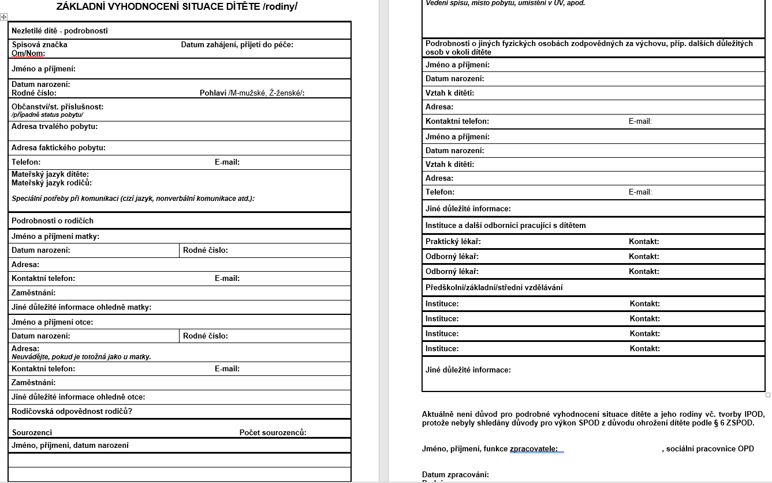

Slide 29
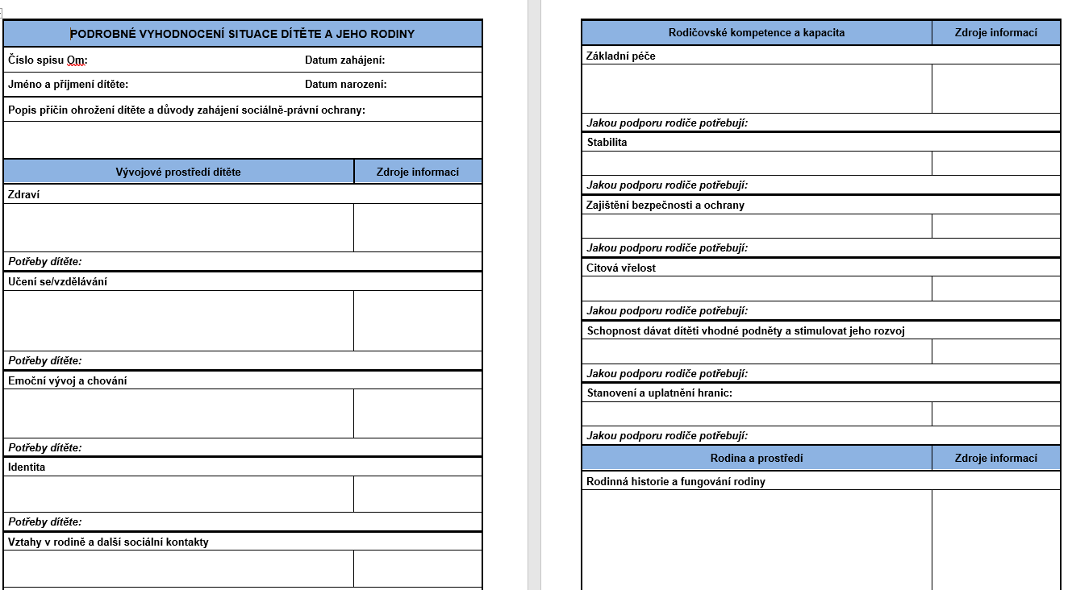

Slide 30
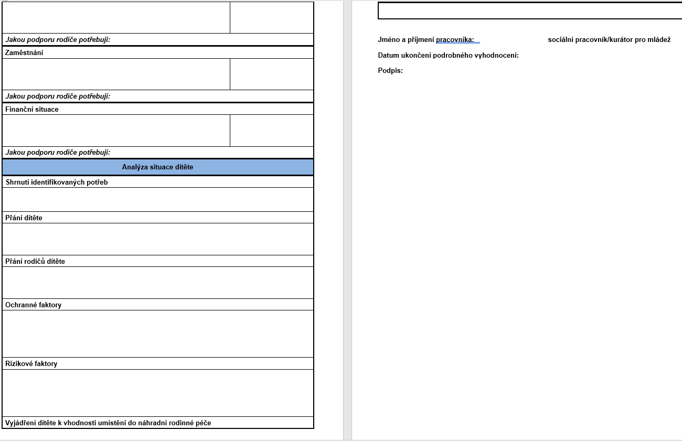

Slide 31
Individuální plán ochrany
IPOD se zpracovává:
s důrazem na přijetí opatření, které umožní setrvání dítěte v péči rodičů, nebo jiných osob odpovědných za výchovu
na počátku doby poskytování sociálně-právní ochrany, nejpozději do 1 měsíce od zařazení dítěte do evidence obecního úřadu obce s rozšířenou působností
pravidelně aktualizuje, zejména v situacích, kdy je uloženo výchovné opatření, nařízena ústavní výchova, ochranná výchova nebo kdy je dítě svěřeno do zařízení pro děti vyžadující okamžitou pomoc, do pěstounské péče nebo jiné náhradní výchovy

Slide 32
